Slide 1

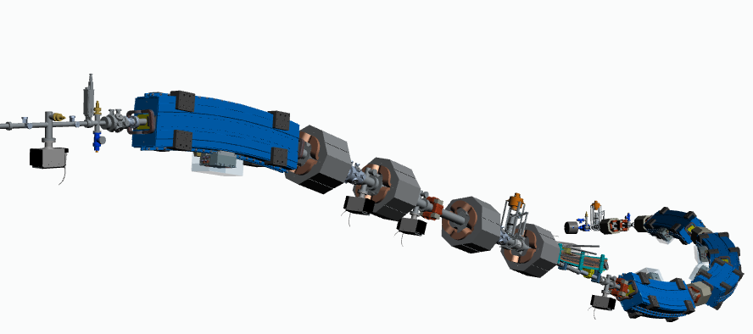


Статус работ по созданию
канала перевода пучка
из Бустера в Нуклотрон
А. Бутенко

Slide 2
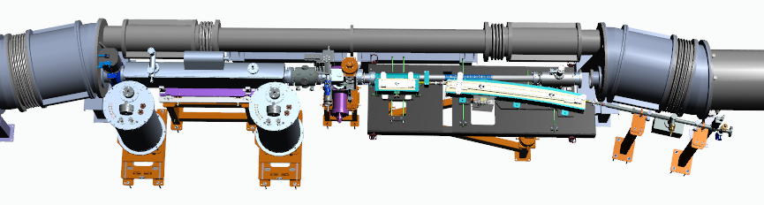
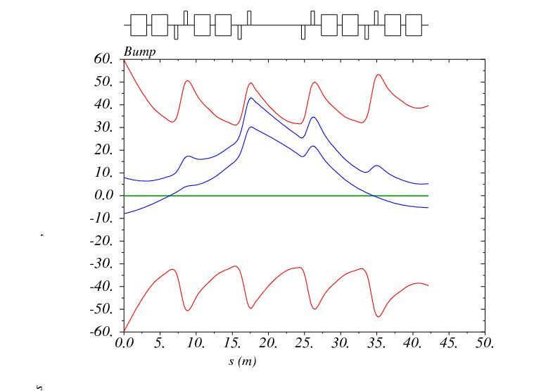
Система быстрого вывода пучка из Бустера
3-й прямолинейный промежуток Бустера
Циркулирующий пучок
В Нуклотрон
Бамп замкнутой орбиты и вывод пучка

Slide 3
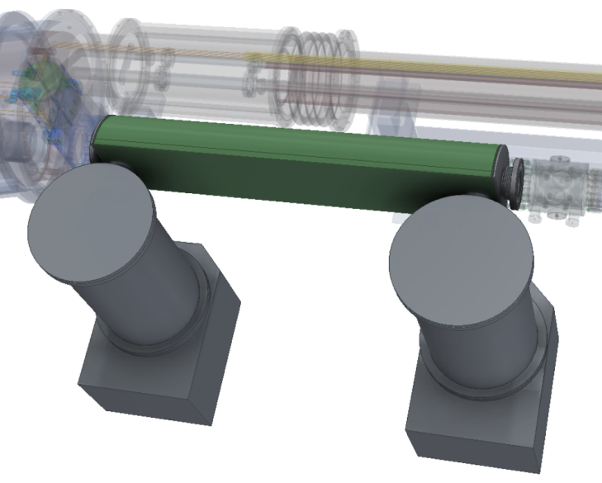
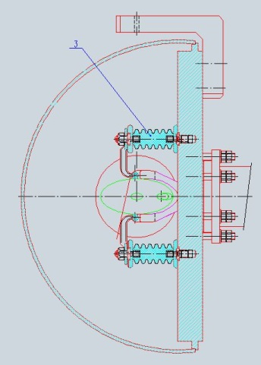
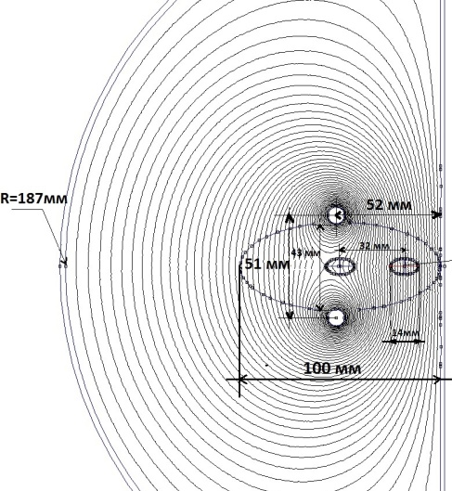
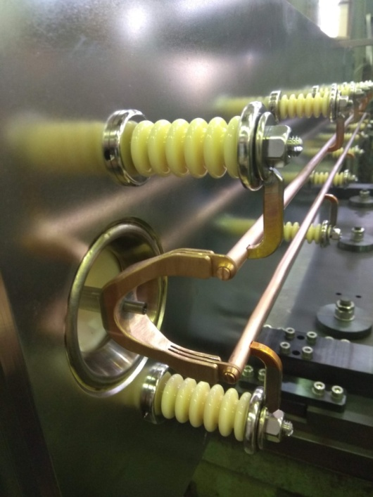
Система быстрого вывода пучка из Бустера
Ударный магнит
Эффективная длина, м | 1.5
Макс. магнитное поле, Тл | 0.18
Угол отклонения, мрад | 10
Длительность импульса, мкс: передний фронт плато | 0.5 0.5
Амплитуда тока, кА | 33

Slide 4
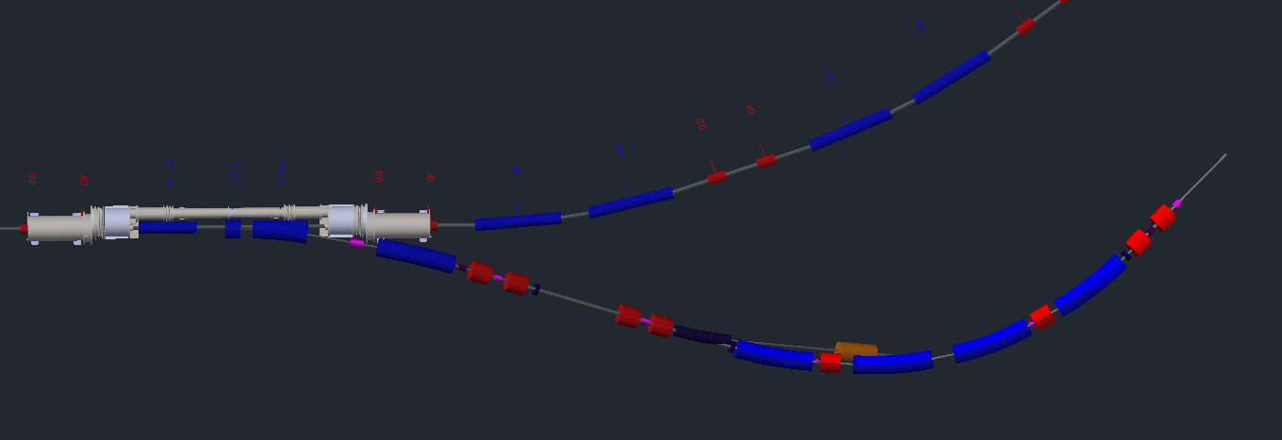
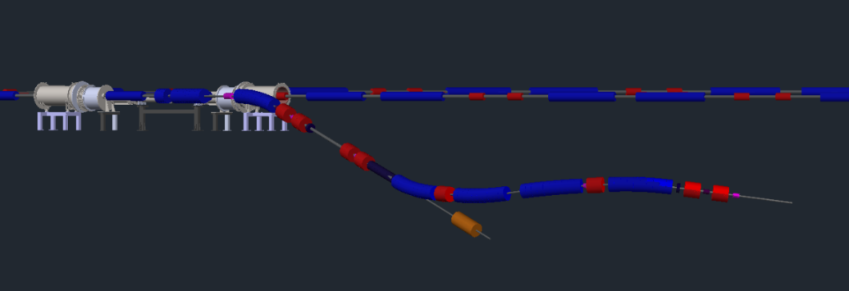
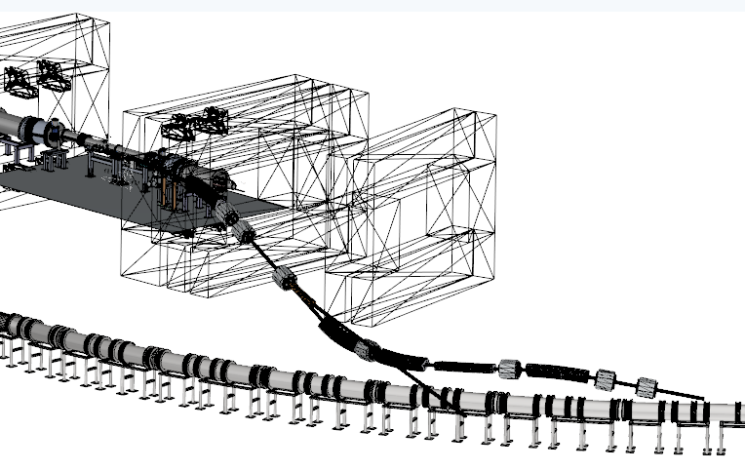
Канал транспортировки пучка Бустер-Нуклотрон
Компоновка
Вид сверху
Вид сбоку
Магнитные элементы | Диполи | Септум | Квадруполь | Корр-р
Количество | 5 | 1 | 8 | 3
Эффективная длина, м | 1.95 | 1.4 | 0.4 | 0.1
Макс. магнитное поле (градиент), Тл (Тл/м) | 1.6 | 1.3 | 14 | 0.15

Slide 5
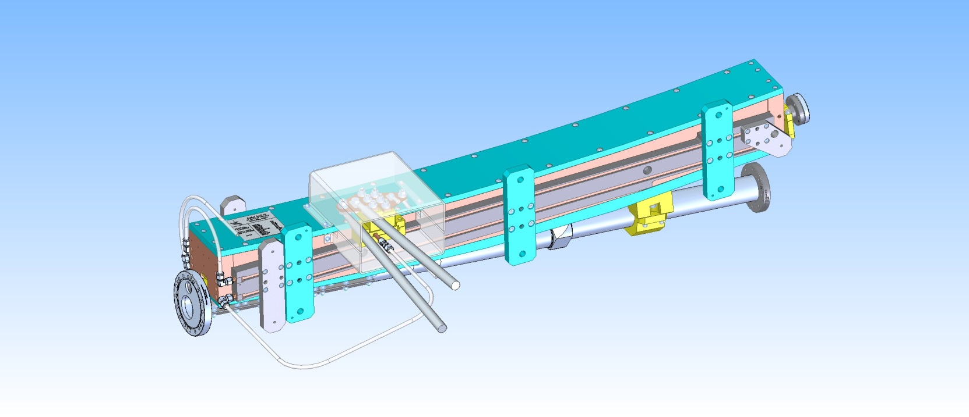
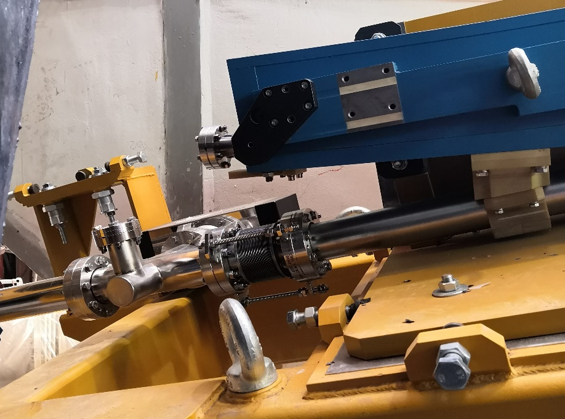
Канал транспортировки пучка Бустер-Нуклотрон
Разделение зарядностей в септум-магните

Slide 6
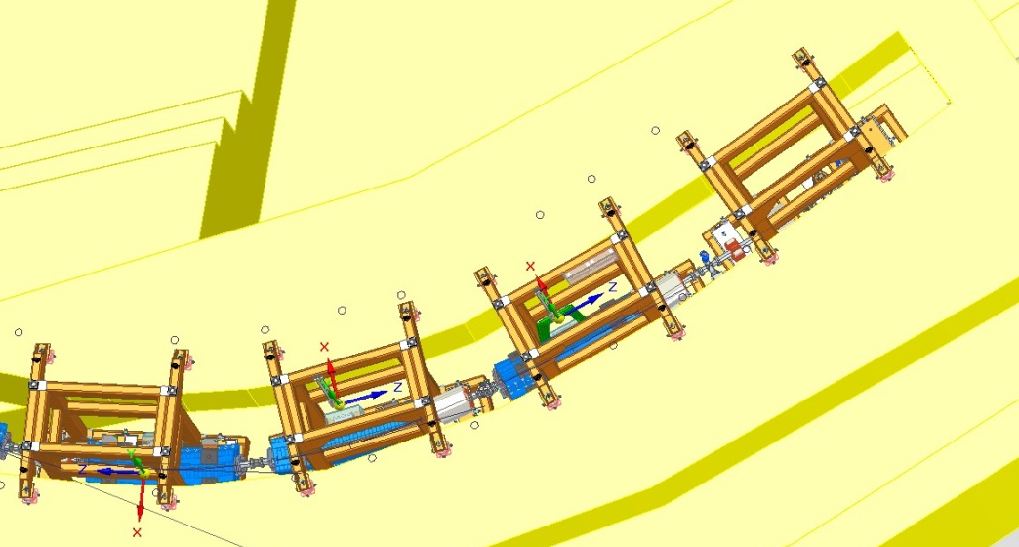
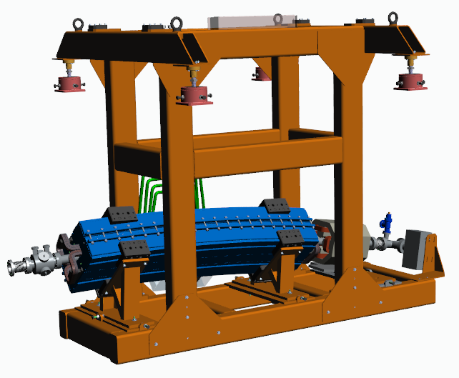
Канал транспортировки пучка Бустер-Нуклотрон
Система подвески магнитов
6

Slide 7
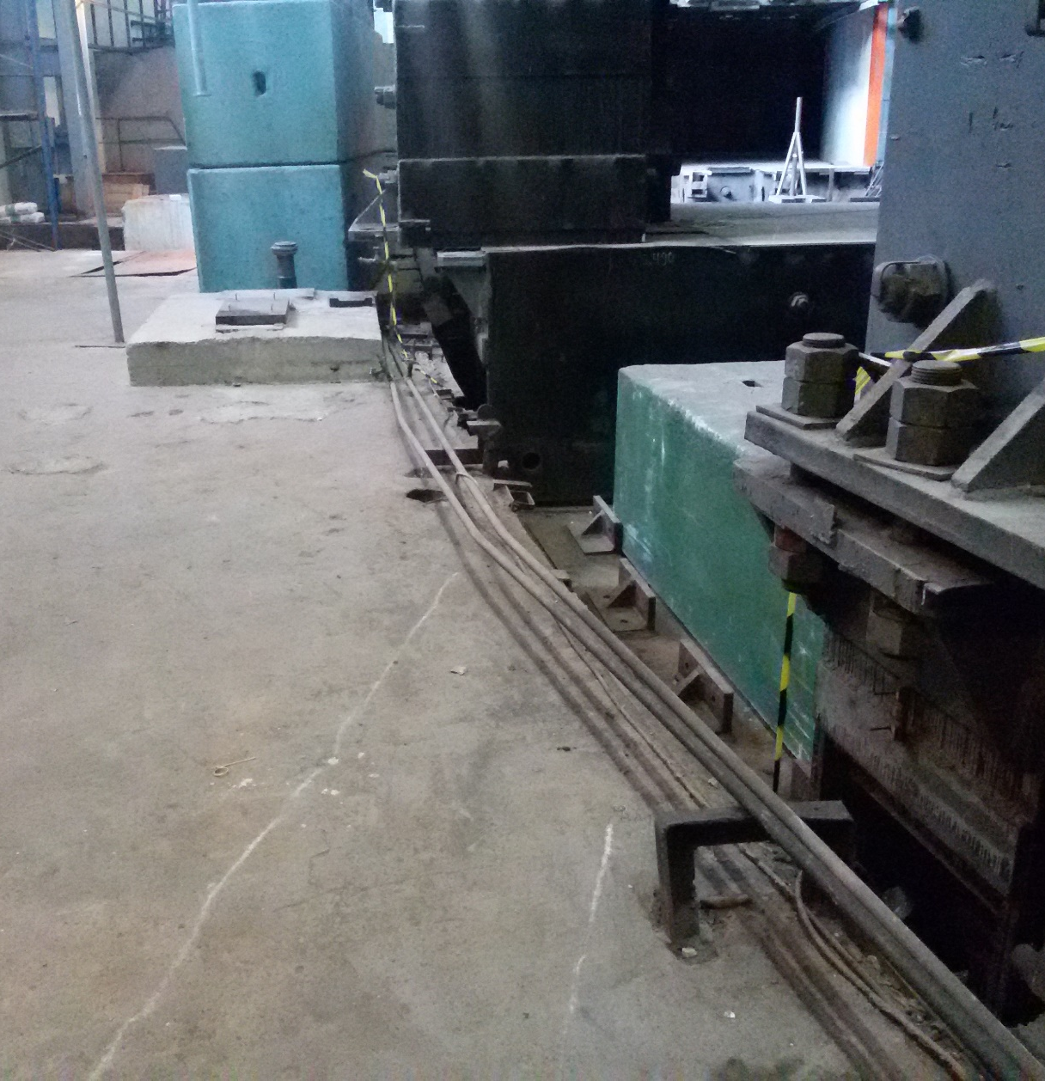
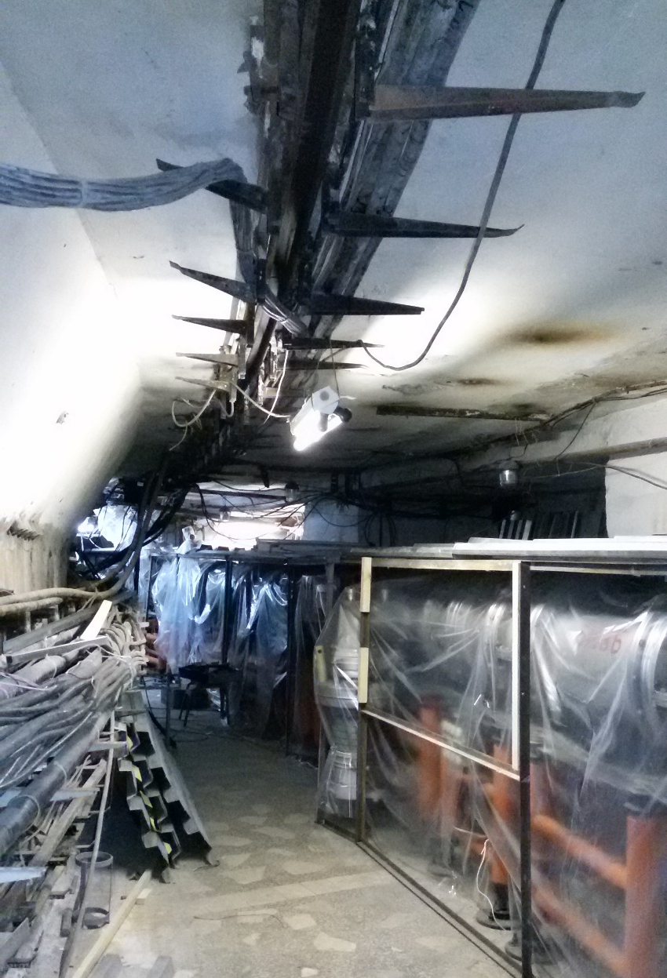

Slide 8
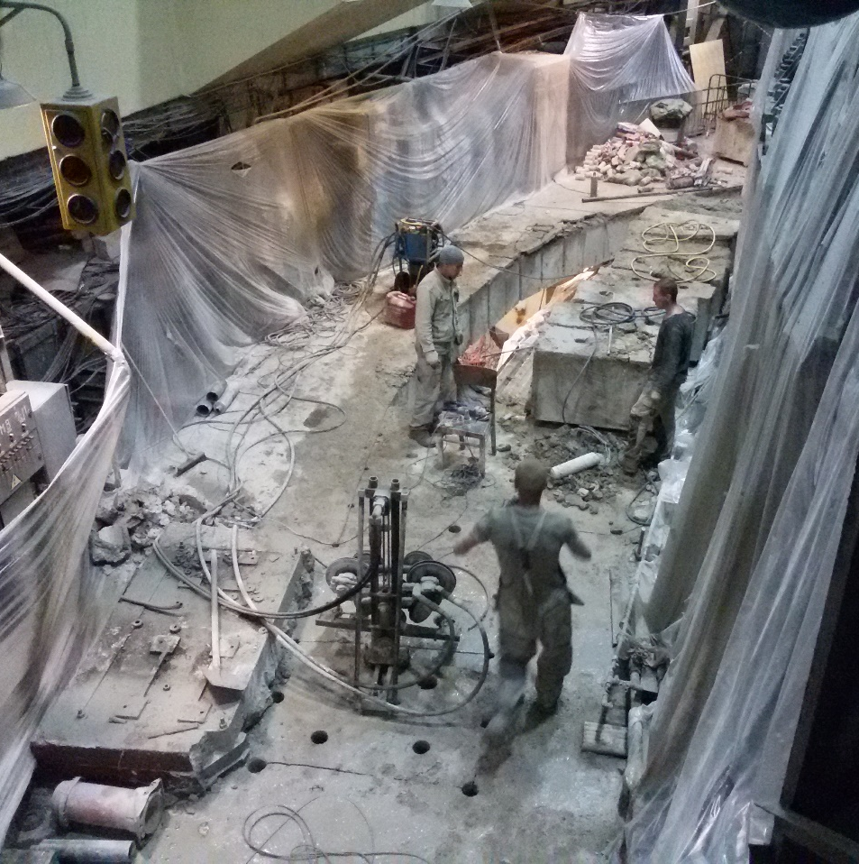
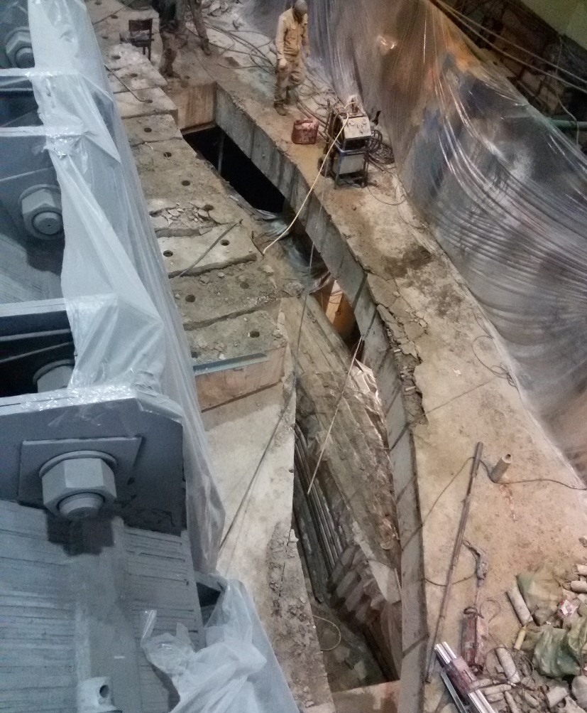
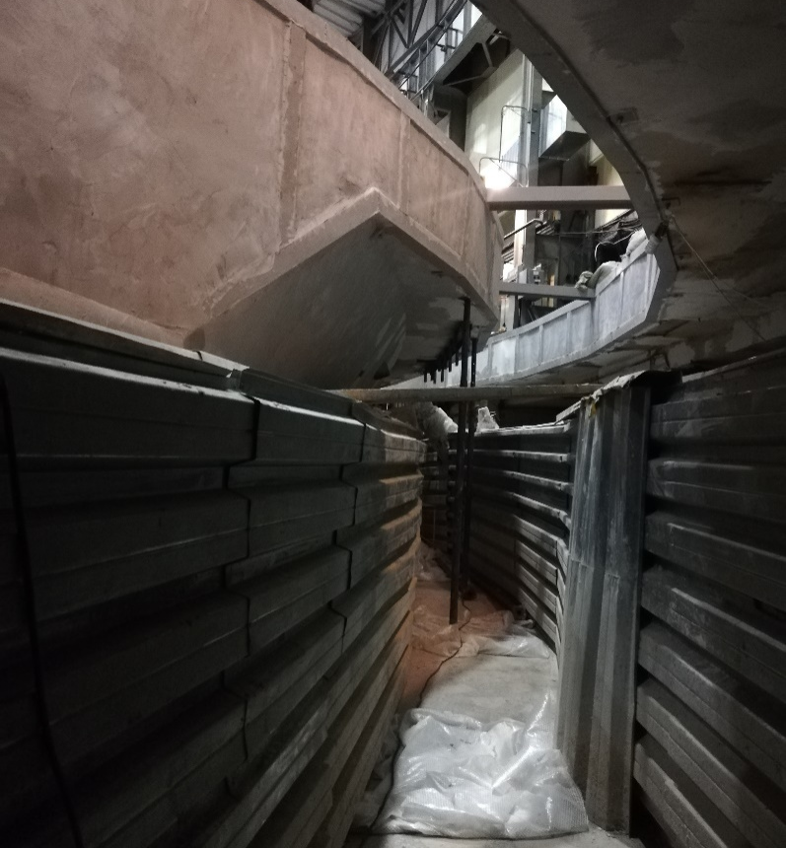
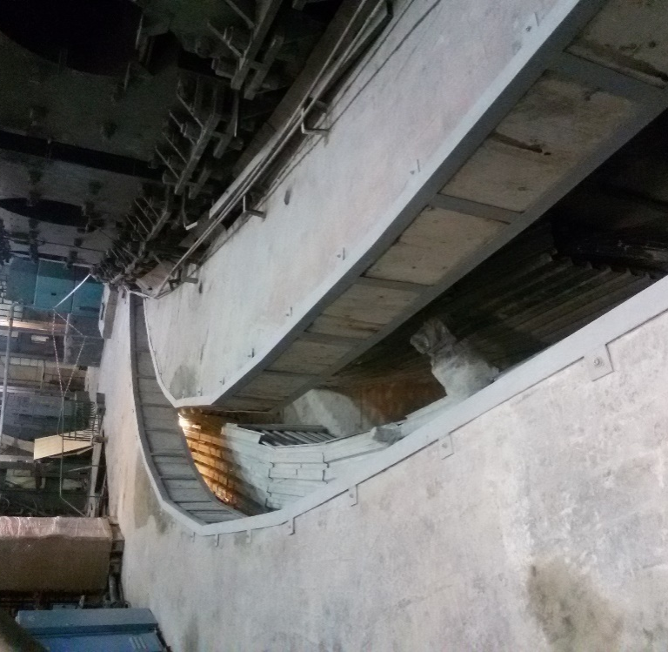

Slide 9
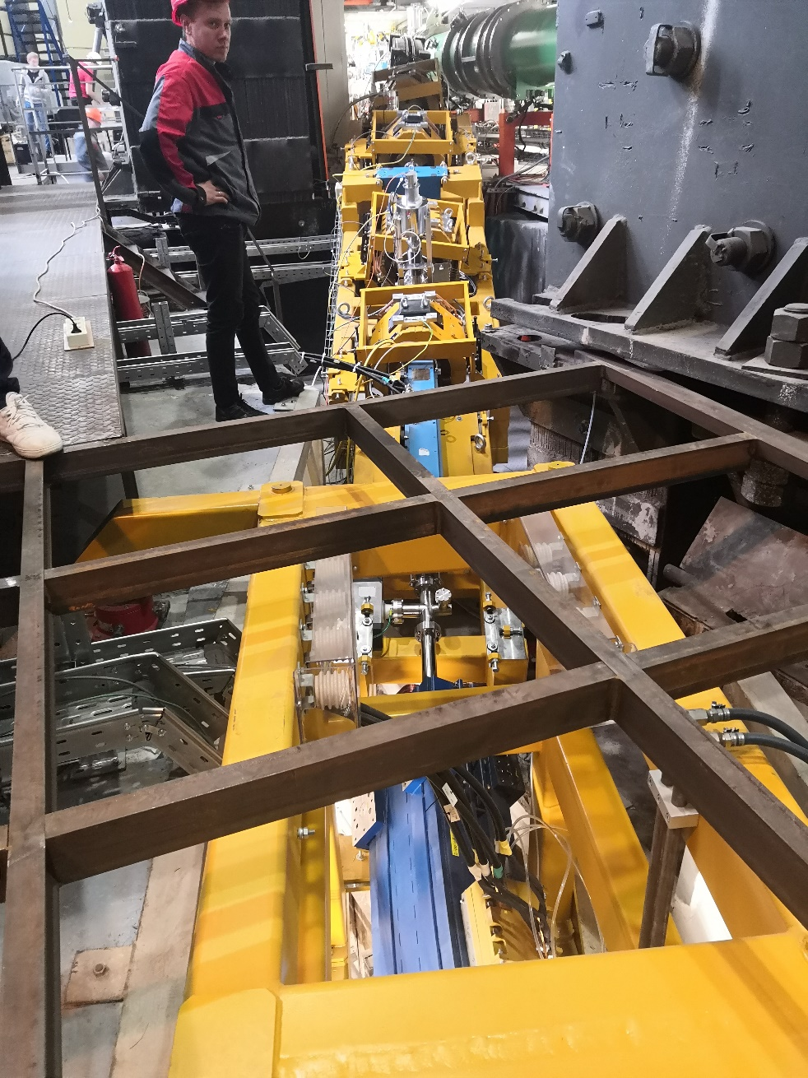
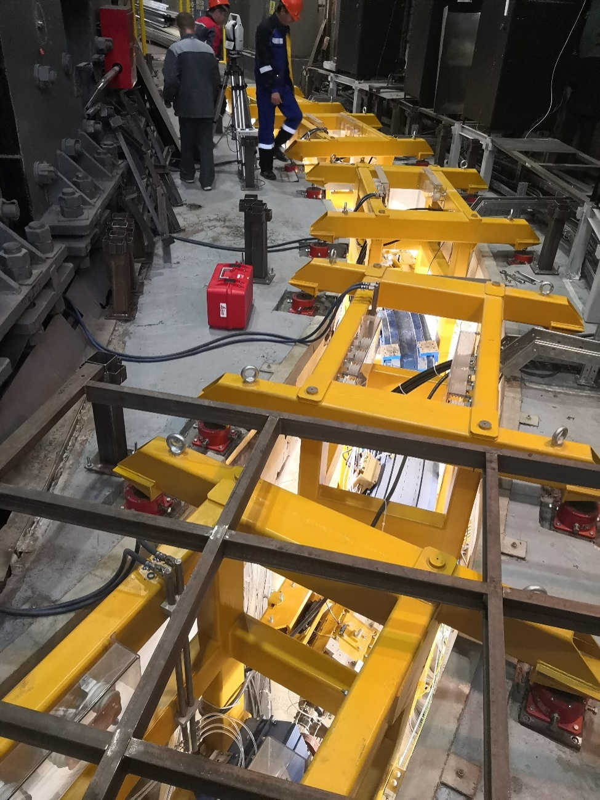

Slide 10
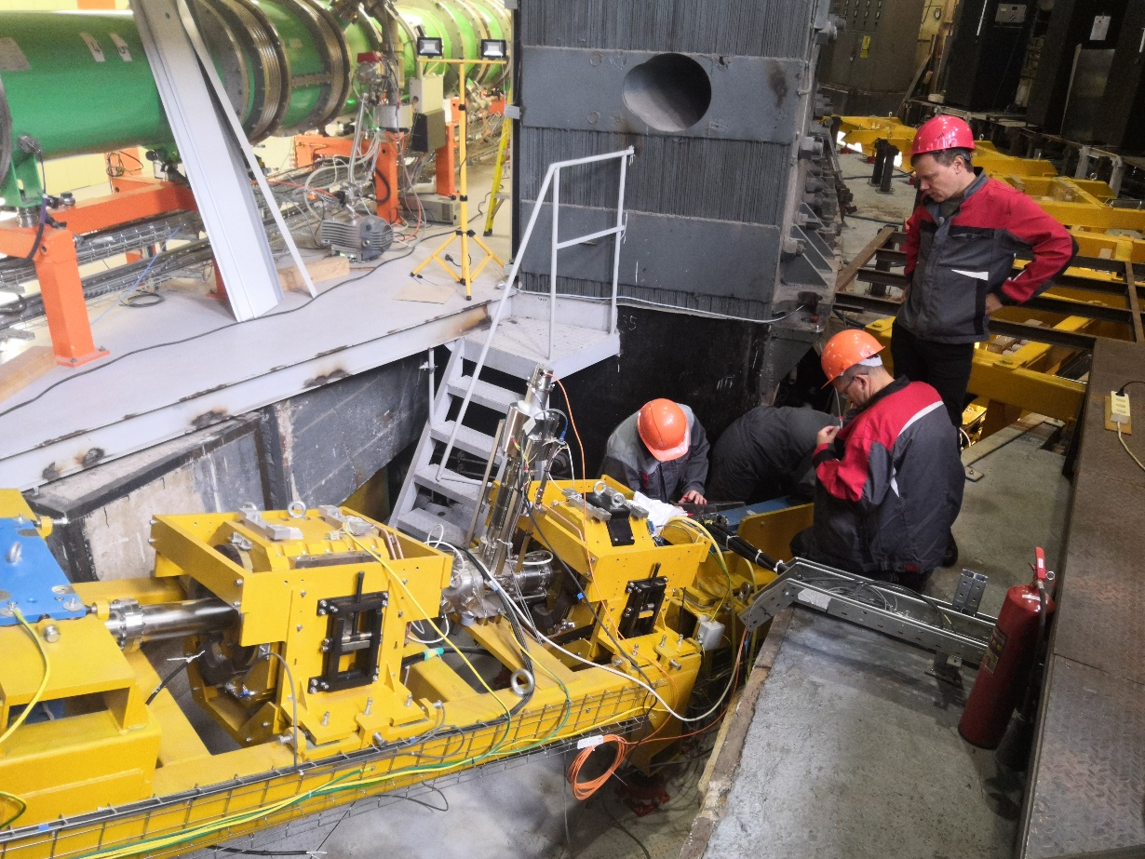
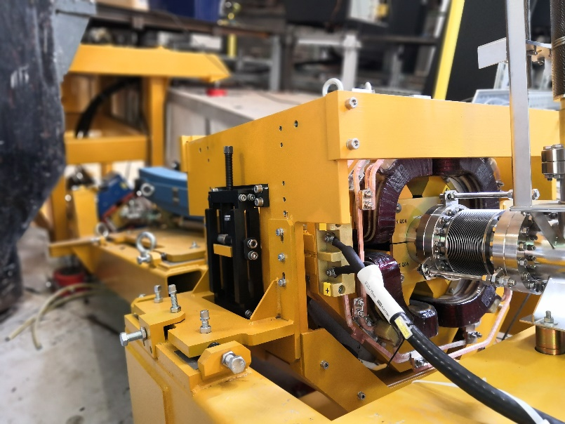
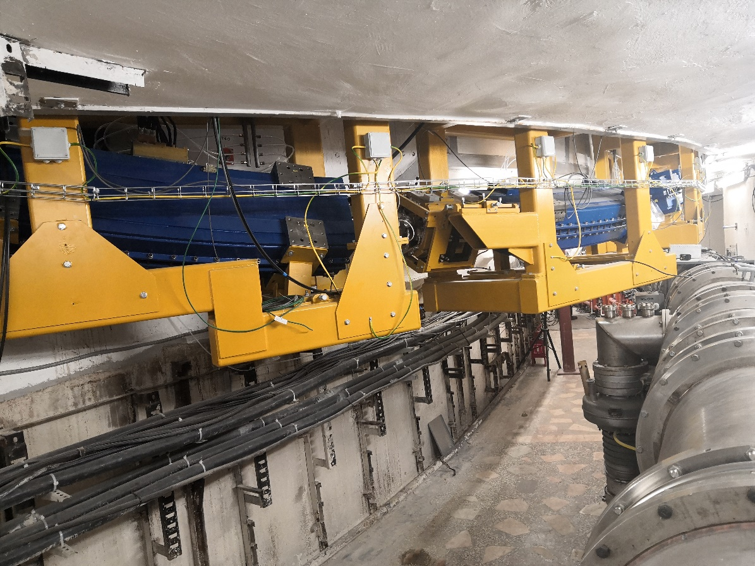
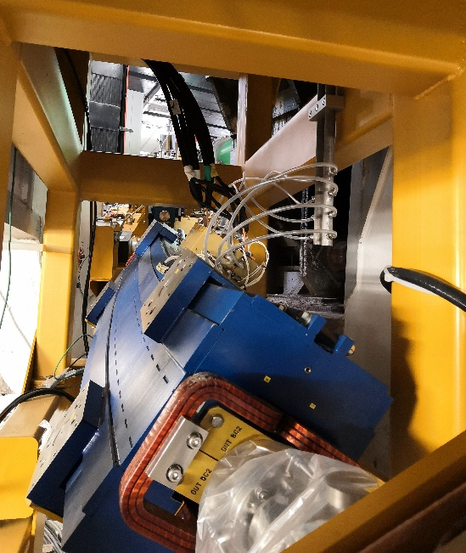

Slide 11
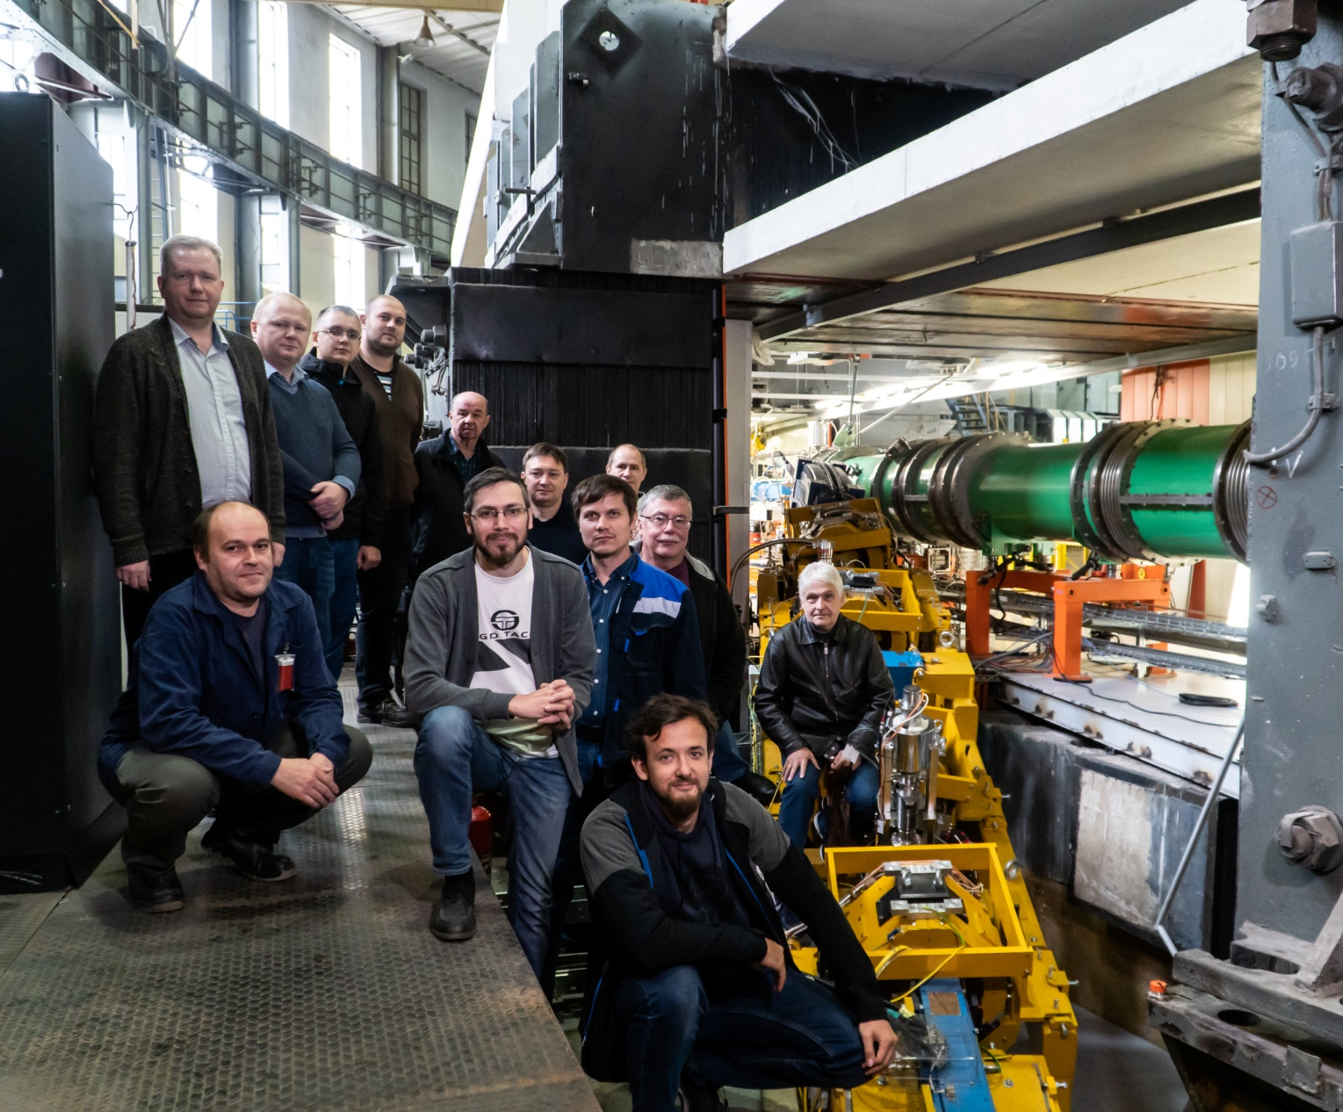
Команда ИЯФ СО РАН на канале

Slide 12
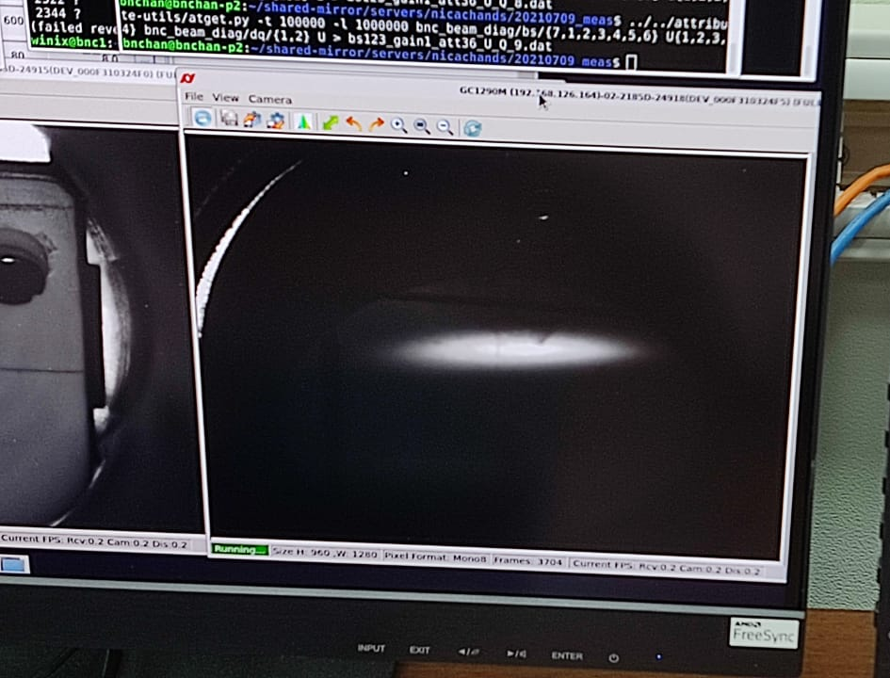
Пучок Fe в канале перевода из Бустера в Нуклотрон

Slide 13
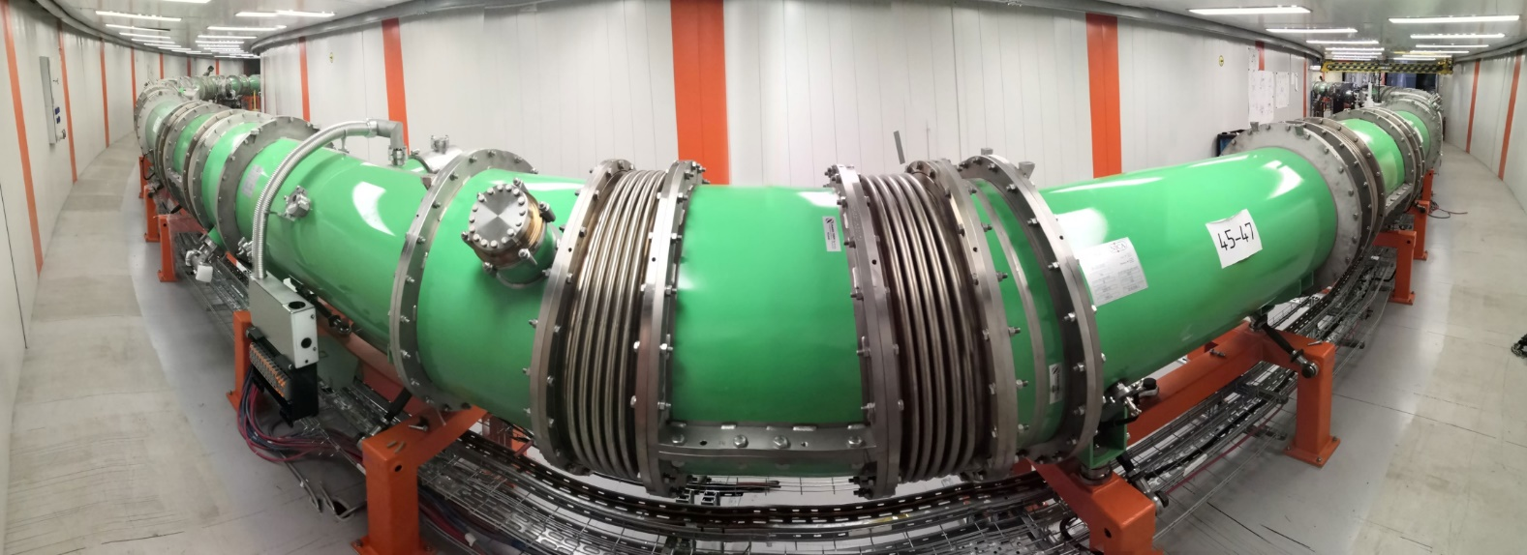
Спасибо за внимание

